Slide 1

MEDIVISÃO
Auxílio ao Diagnóstico de Câncer de Pele
Disciplina: Processamento Digital de Imagens
Professor: Celso Setsuo Kurashima
Autores: Larissa Rodrigues de Almeida - 11201812076
Lorena Silva Sampaio - 11201212025
Samira Haddad - 11201812350
William Fernandes Dias - 11202020043

Slide 2

Motivação e Objetivo
Dificuldade de acesso ao diagnóstico precoce em saúde pública
Câncer de pele é comum e perigoso quando não detectado cedo
Ferramenta automatizada pode ajudar médicos em ambientes com poucos recursos
Objetivo: Criar um sistema que pré-processa imagens de pele e realiza análise automática via rede neural

Slide 3

Contexto de Aplicação
Usuários: médicos, técnicos e profissionais da saúde
Interface web amigável (sem necessidade de conhecimento técnico)
Submissão da imagem via upload ou webcam
Resultado em menos de 30 segundos com mapa de calor e probabilidade de malignidade

Slide 4
Entrevistas e Validação do Problema
“Imagens enviadas por WhatsApp perdem muita qualidade. Isso impede a visualização de detalhes importantes.”
— Pedro, biomédico e quiropraxista
“Minha mãe era paciente paliativa e o diagnóstico foi confundido por erro de imagem. O atraso agravou o quadro.”
— Assíria, estudante de medicina
“Mesmo com equipamentos avançados, a colaboração do paciente e a interpretação correta ainda impactam diretamente o resultado.”
— Lucimara, técnica em radiologia
“Diagnósticos poderiam ser acelerados com processamento de imagem automático, principalmente em emergências.”
— Nala, enfermeira de UPA
“Seria útil um sistema que explicasse exames por imagem para profissionais como fonoaudiólogos e terapeutas.”
— Bianca, fonoaudióloga
“Minha sogra faleceu antes de sair o resultado. O diagnóstico deveria ser instantâneo a partir da imagem.”
— Solange, comerciante

Slide 5

Pipeline de Processamento
Técnicas de PDI aplicadas:
Filtro Gaussiano (remoção de ruídos)
CLAHE e ajustes de histograma (realce de contraste)
Segmentação (Otsu e Watershed)
Operações morfológicas (erosão, dilatação, etc.)

Slide 6
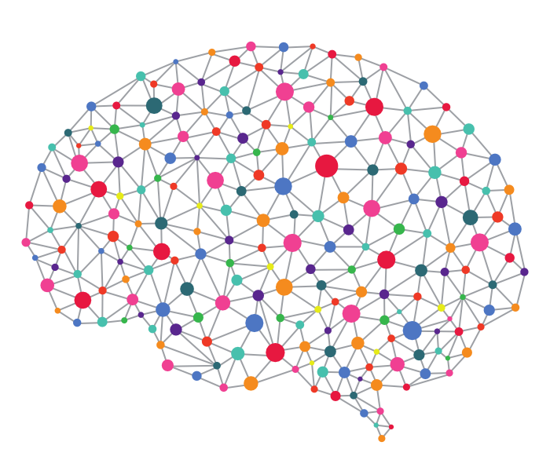
Arquitetura da Rede Neural
Dataset usado: ISIS 2024
CNN com 2 camadas convolucionais
Camadas de aumento de dados (data augmentation)
Camada densa com Dropout e saída com ativação Sigmoid
Otimizador: Adam | Perda: Binary Crossentropy

Slide 7
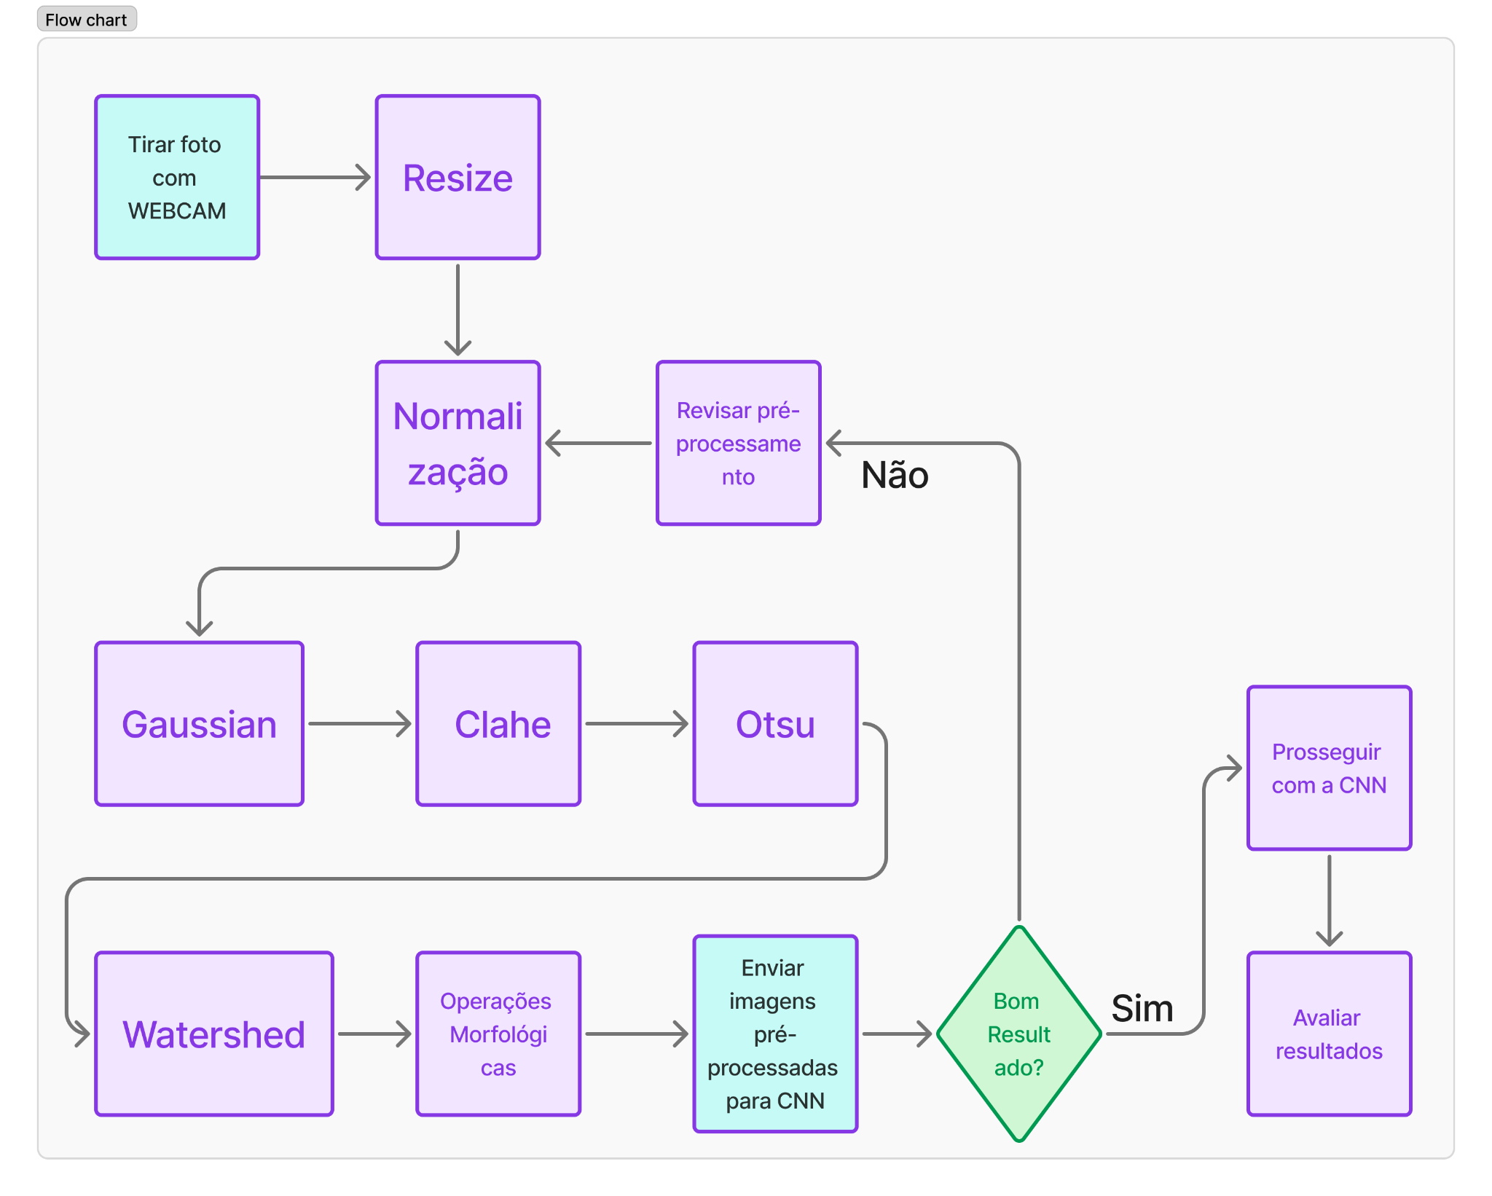
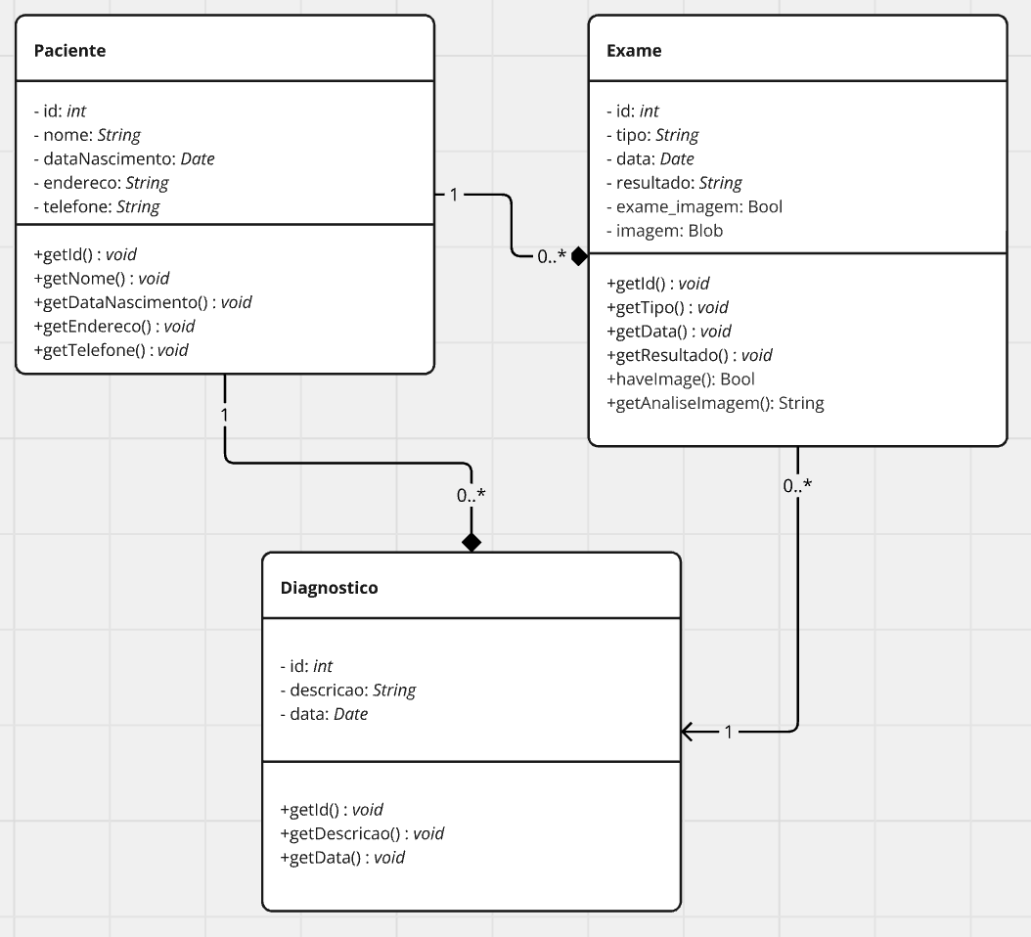
Fluxograma e modelagem do SPI

Slide 8

Interface Web
Login e cadastro de usuários
Upload/captura de imagem
Visualização do pré-processamento
Resultado da classificação com mapa de calor
Acesso simples e intuitivo

Slide 9

Execução do sistema SPI desenvolvido

Slide 10
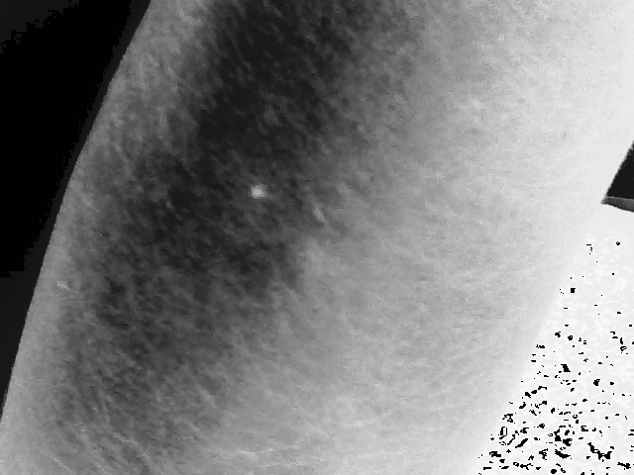
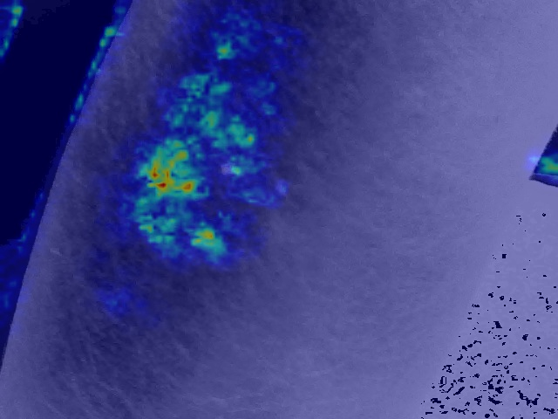
Resultados Coletados

Slide 11
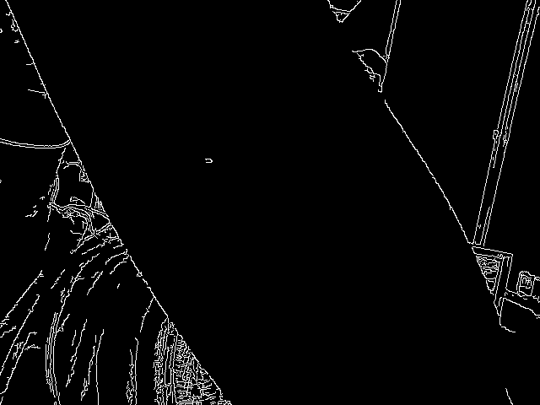
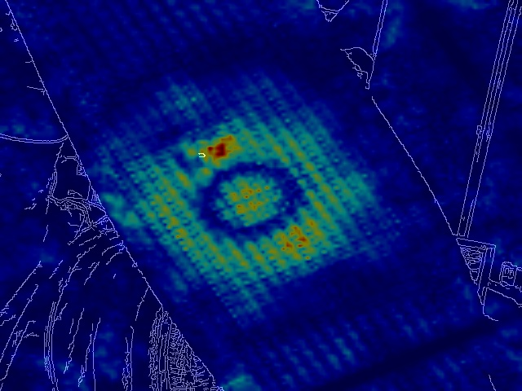
Resultados Coletados

Slide 12
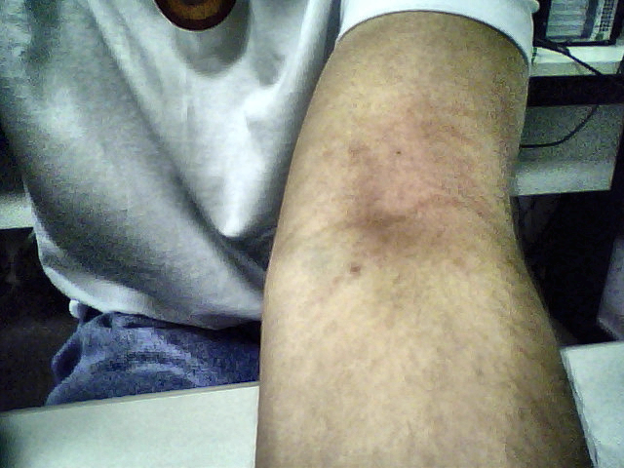
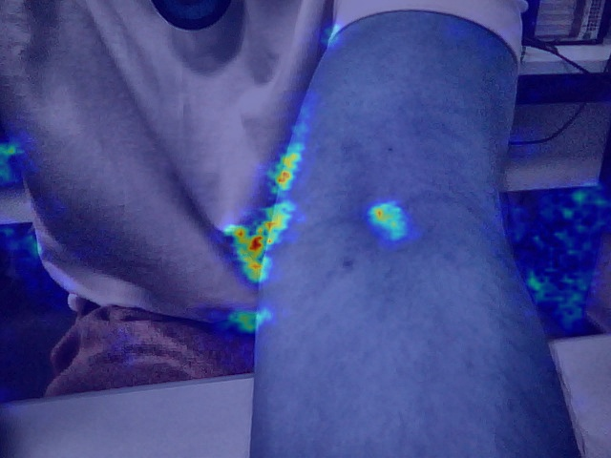
Resultados Coletados

Slide 13
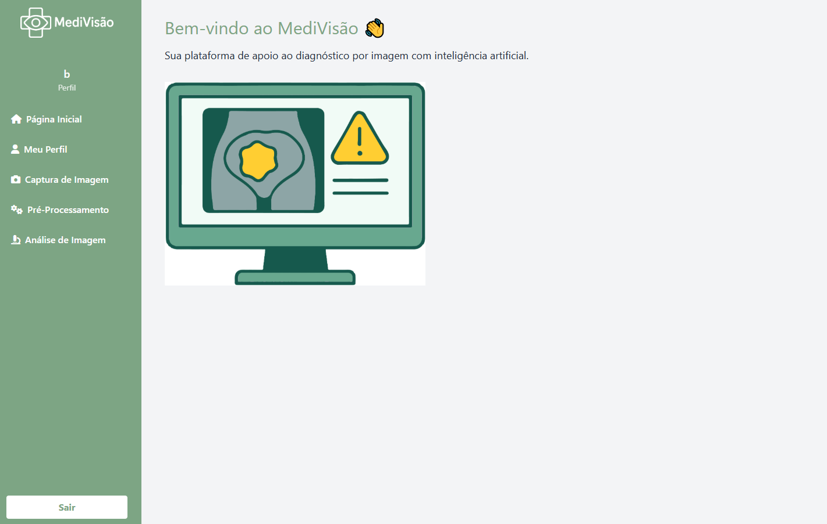
Demo
Link: https://lorenypsum.github.io/medivisao/pages/index.html

Slide 14

Resultados e Métricas
Desempenho da CNN:
Acurácia: 86,5%
Precisão: 85,2%
Recall: 84,7%
F1-Score: 84,9%

Slide 15
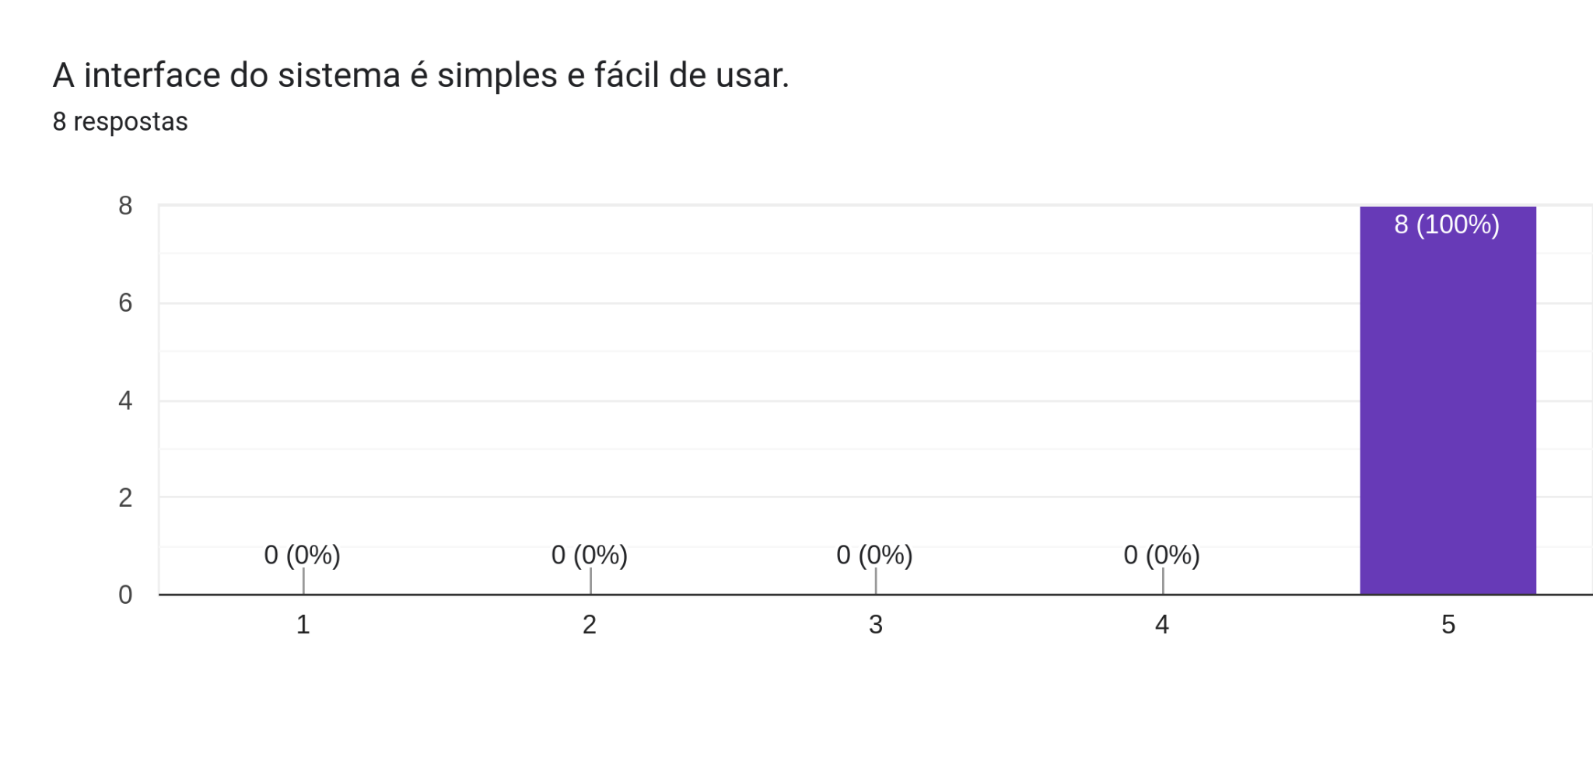

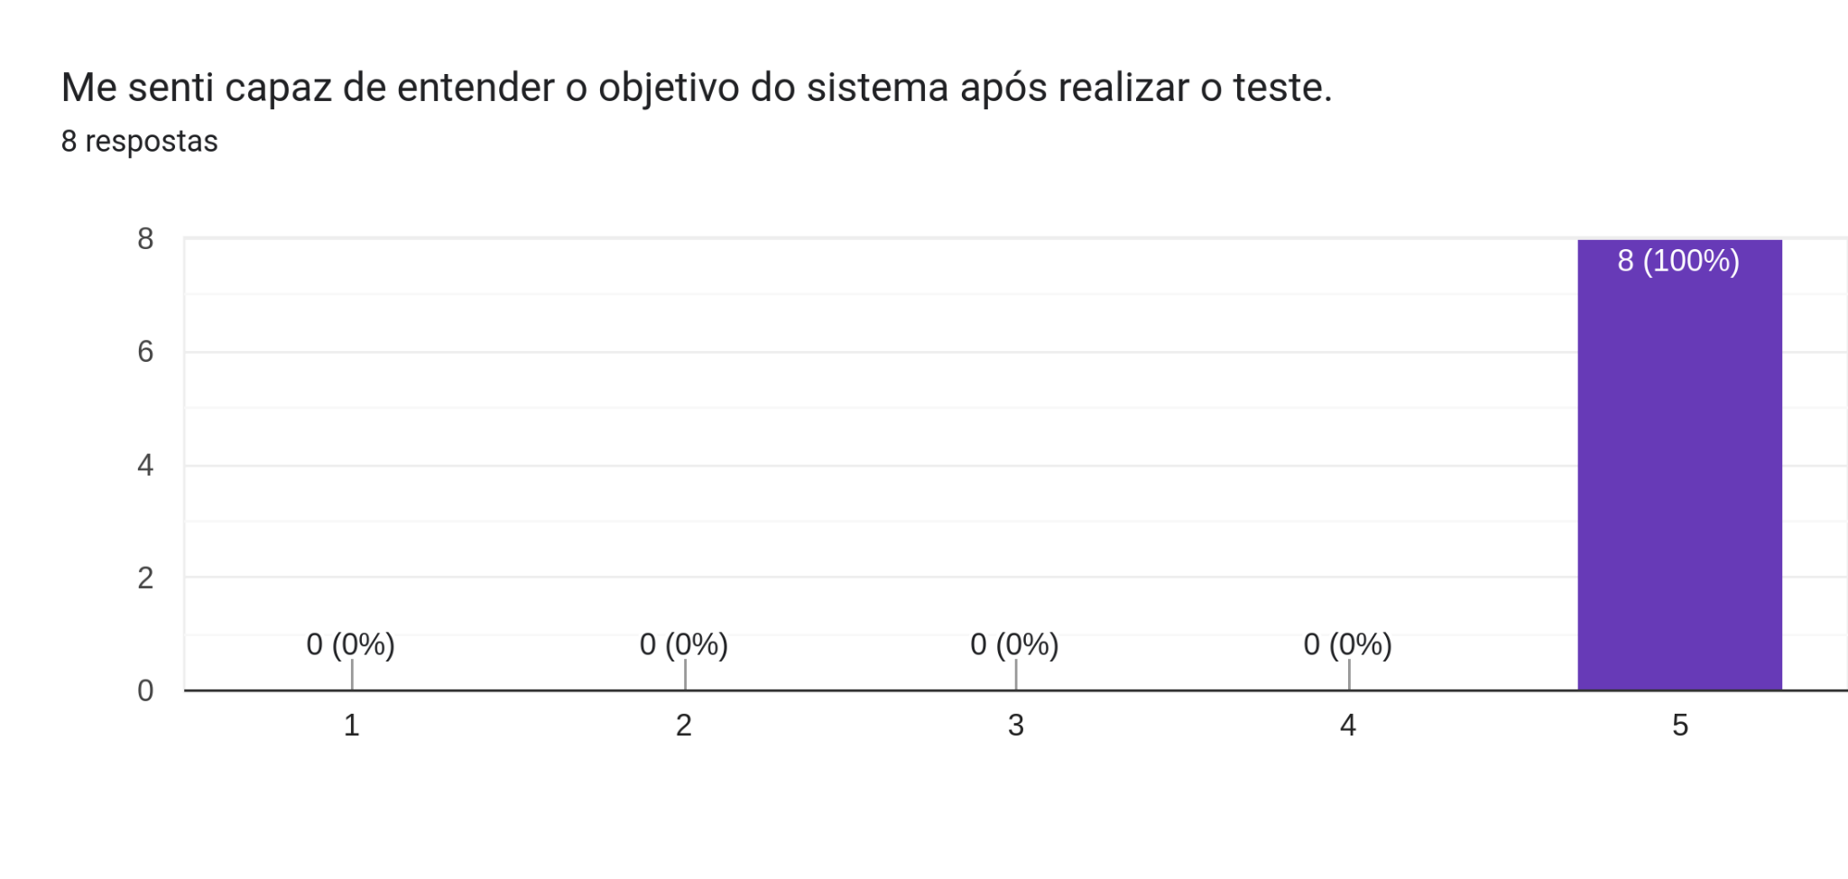
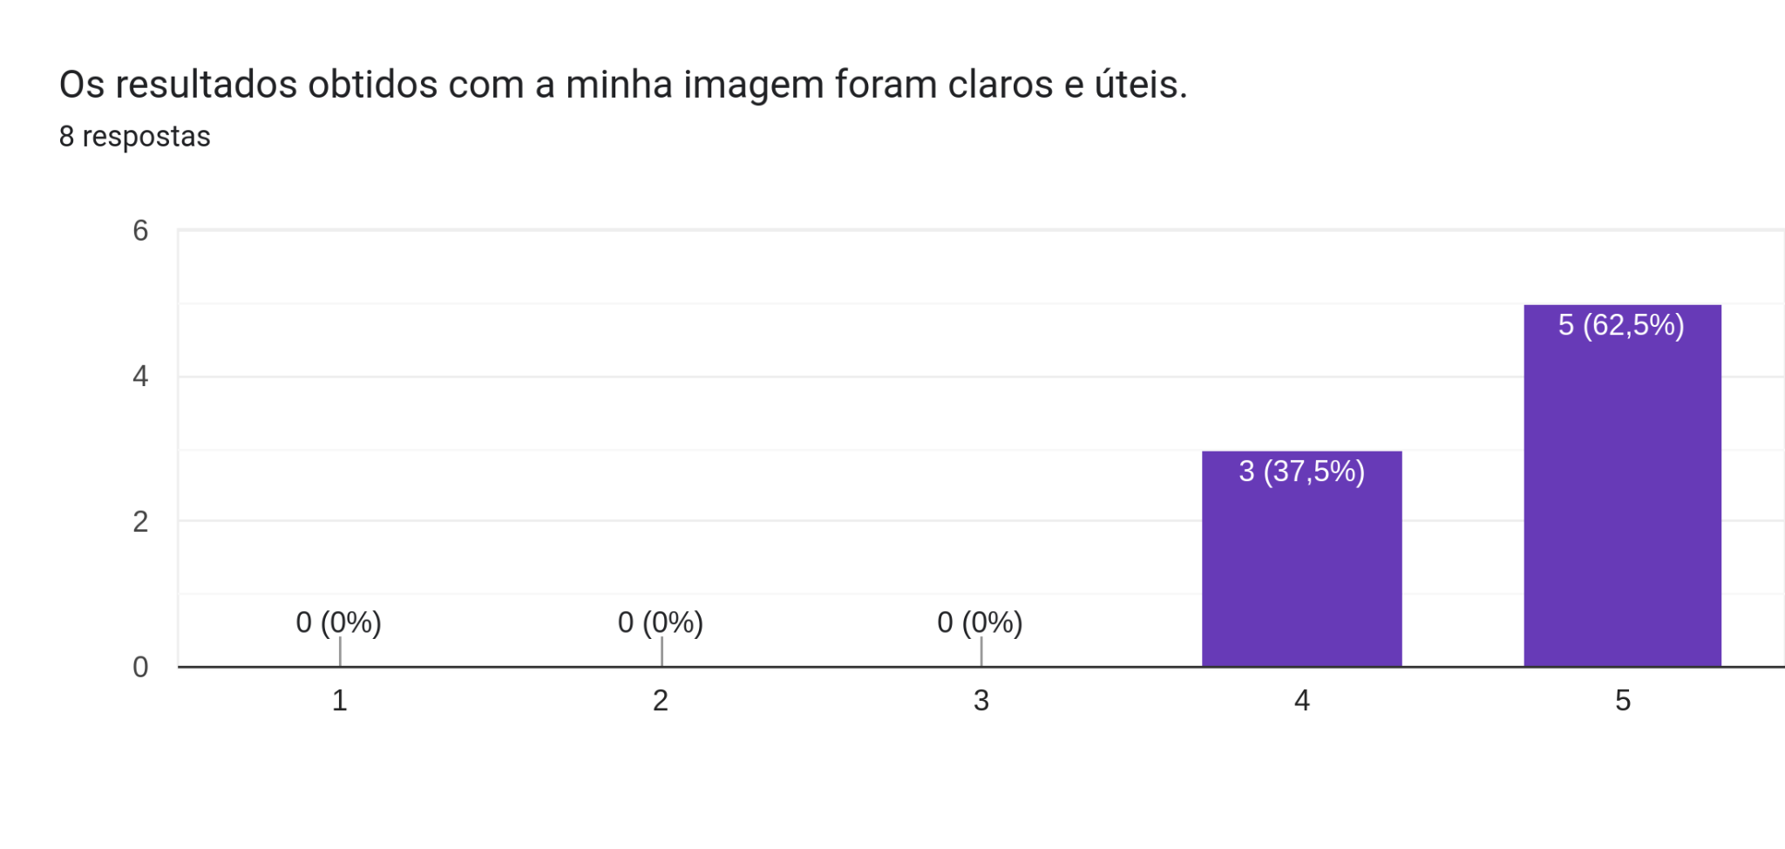
Resultados e Métricas

Slide 16
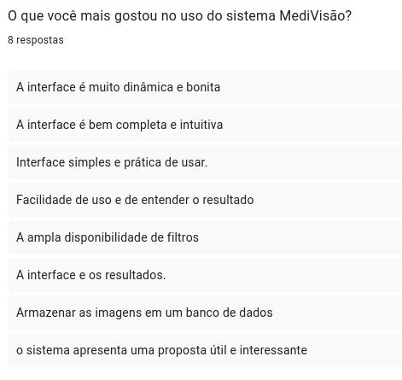
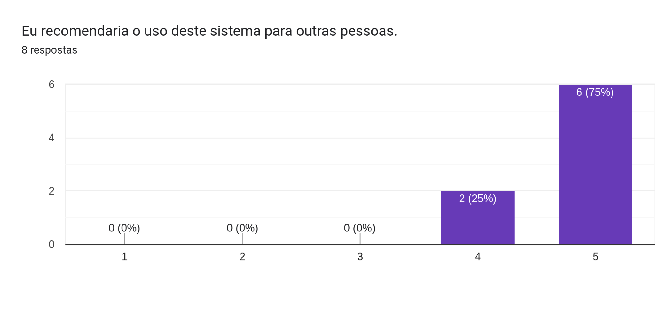
Resultados e Métricas

Slide 17
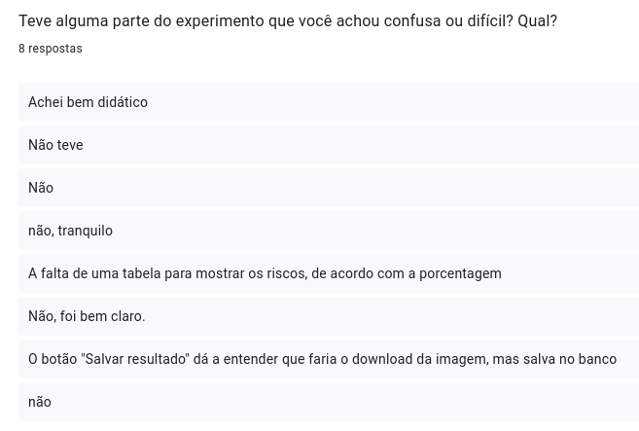
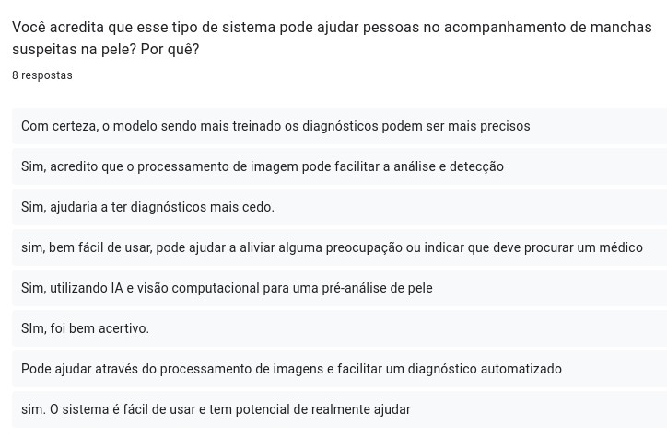
Resultados e Métricas

Slide 18

Pontos Fortes e Limitações
Pontos Fortes:
Pipeline completo (upload → processamento → classificação)
Interface acessível
Resultados promissores com rede simples
Limitações:
Volume limitado de dados
Rede neural rasa (sugere-se usar modelos pré-treinados no futuro)
Sem validação cruzada

Slide 19
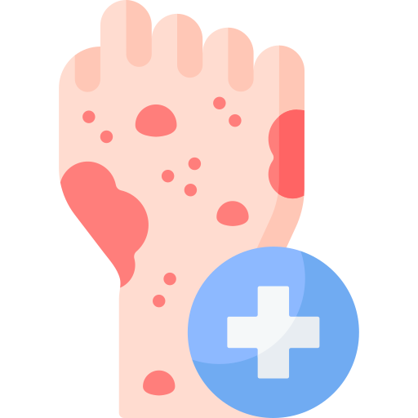
Conclusão e Próximos Passos
Ferramenta viável para auxiliar no diagnóstico precoce
Sistema funcional e acessível mesmo para leigos em TI
Futuro:
Melhorar arquitetura da CNN
Expandir base de dados
Integração com sistemas clínicos reais

Slide 20

Dúvidas?
Obrigada pela atenção!

